Slide 1


Samhällsbyggnadsfrukost
2026-03-09

Slide 2
Viktig information till våra besökare
Notes:
Vid brand gäller följande:
RÄDDA – Sätt dig själv och dina kollegor/besökare i säkerhet. Utrym via närmaste väg, som i det här rummet ligger där – (visa var den är). När ni har lämnat byggnaden, bege er direkt till återsamlingsplatsen, som ligger bakom byggnaden Vinkelboda – (visa var det ligger) – och är uppmärkt med den här skylten – (peka på skylten).
Använd inte hissarna!
VARNA – Varna andra som kan vara i fara.
LARMA – Om brand uppstått och brandlarmet inte ljuder, tryck på larmknappen i den röda larmdosan - dessa finns på varje våningsplan.
SLÄCK – Släck branden om du tror att du klarar det utan att utsätta dig själv för fara.
Övrigt:
HJÄRTSTARTARE
Det finns två stycken hjärtstartare i kommunhuset:
-En sitter i lobbyn, på väggen till vänster om dörren in till cafeterian.
-Den andra sitter på andra våningen i hus 2, precis innanför gången som leder från hus 1 till hus 2.
ÖSTHAMMARS KOMMUNS VÄRDEGRUND
Öppenhet är ett av våra nyckelord. Det innebär att alla får komma till tals, att vi lyssnar på varandra och är ödmjuka inför andras erfarenheter och åsikter.
ÖVNING
Informera besökarna om det är någon typ av utrymningsövning som ska genomföras när de är i kommunhuset.

Slide 3
Agenda
Introduktion - Ulf Andersson, Samhällsbyggnadschef & Elin Dahm, Näringslivschef
Anslutning av handelsområdet till väg 288/76 med busstrafik och aktuellt 288 Börstil-Gimo - Alice Möller, samhällsplanerare
Handelsetableringar, Nya och kommande - Stefan Lundström, markansvarig
Hur får vi trivsamma och effektiva handelsplatser - Joakim Risom, arkitekt Sweco
Paus
Markanvisningar i kommunen - Krister Carlsson, markstrateg
Mäklartjänster Östhammars kommun - Elina Borgström, Svensk Fastighetsförmedling
Avrundning

Slide 4
Ulf Andersson, Samhällsbyggnadschef
Elin Dahm, Näringslivschef
Introduktion

Slide 5
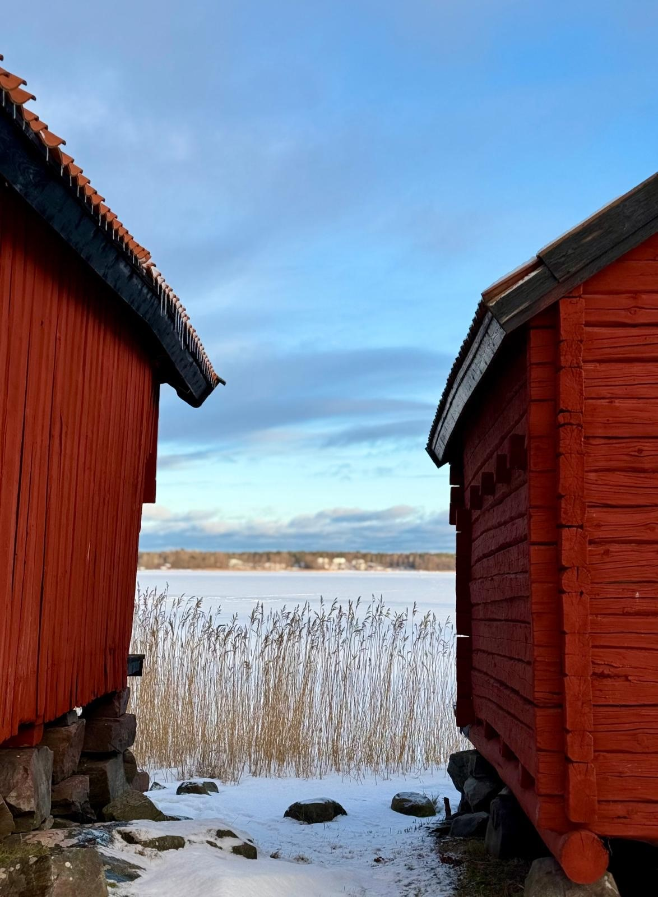
Välkommen
Östhammars kommun bjuder in till frukostmöte för att berätta, lyssna och för att samarbeta
Stora investeringar ställer krav och skapar möjligheter
Vi söker särskilt efter lokala och regionala entreprenörer, fastighetsutvecklare och tillväxtfrämjare

Slide 6
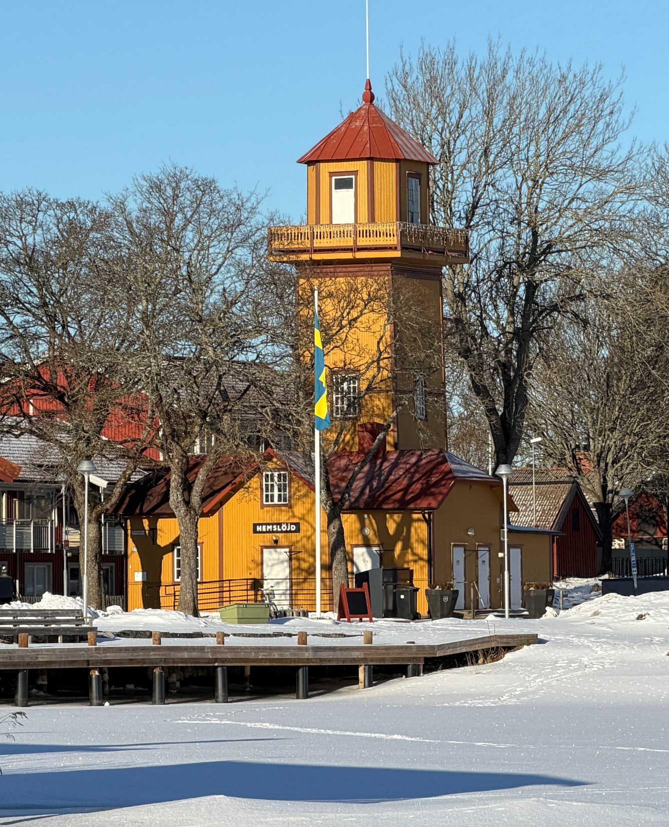
Dagens möte
Vårt fokus idag ligger på mötesplatser, handel och på utvecklingen i Börstil
Vi kommer också träffa några nya samarbetspartners och specifikt på Östhammars tätort
Agendan:
Alice Möller, Samhällsplanerare
Stefan Lundström, Markansvarig
Joakim Risom, Arkitekt Sweco
Krister Carlsson, Markstrateg
Elina Borgström, Fastighetsmäklare SF

Slide 7

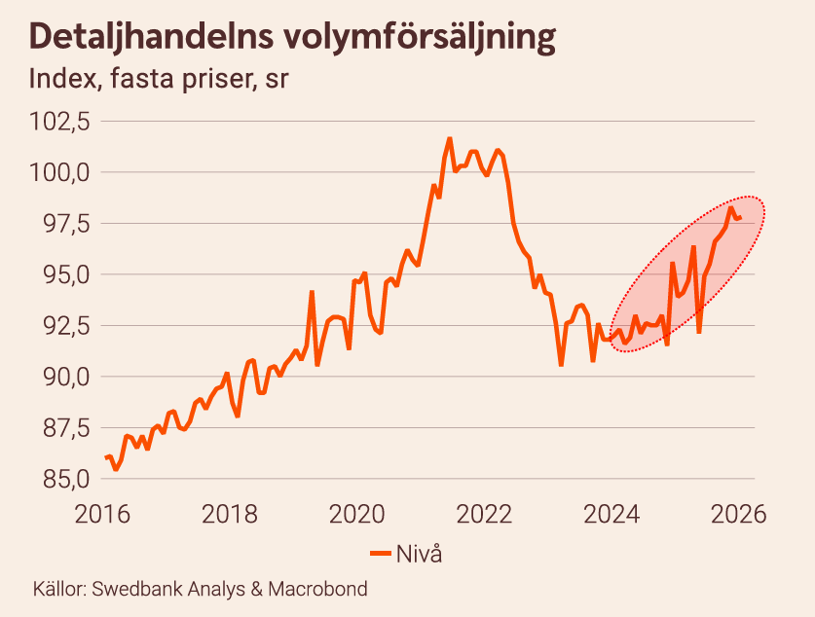
Återhämtningen fortsätter….
Nästa möte den 15 oktober

Slide 8
Alice Möller, samhällsplanerare
Anslutning av handelsområdet till väg 288/76 med busstrafik
Aktuellt 288 Börstil-Gimo

Slide 9

En väg mot utveckling
Trafikverket planerar för rondell som kopplar väg 288 till väg 76.
Ett fjärde ben planeras för att på lång sikt skapa koppling till handelsområdet och södra Östhammar.
Kommunen återupptar arbetet med att utveckla handelsområdet genom ny detaljplan.

Slide 10
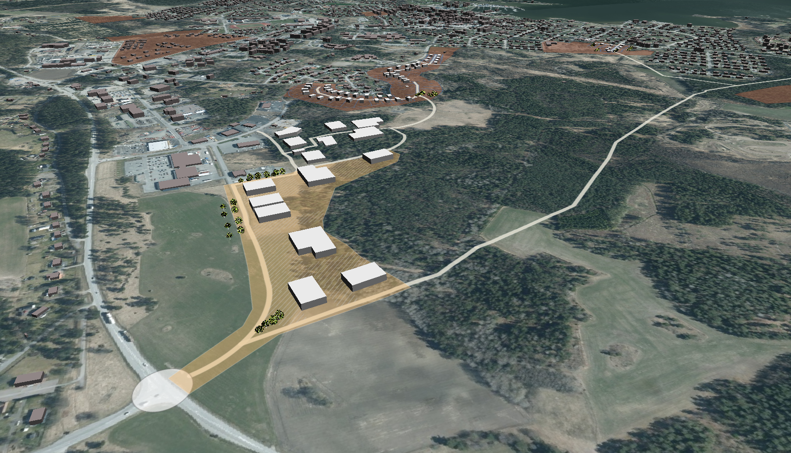
Utvecklingsområden utpekade i ÖP
Möjligt nytt handelsområde

Slide 11
Stefan Lundström, markansvarig
Handelsetableringar - Nya och kommande

Slide 12
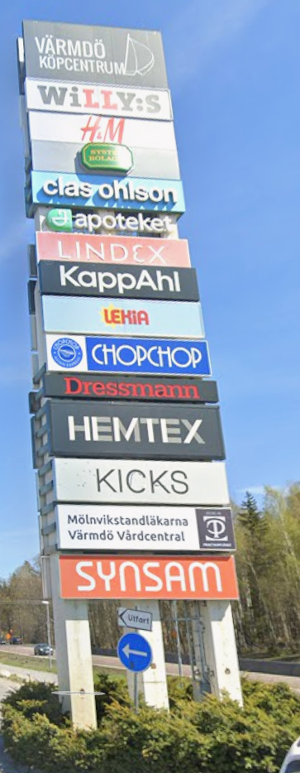
Handelsetableringar, nya och kommande
Vilka vet vi är intresserade:
Snabbmat, Djuraffär, Jem & Fix, Leksaker (kommer tillbaka), veterinär, Dina Kubik, Elon (enl rykten)
Vilka tror vi är intresserade:
Skor, kläder, gym, besiktning, glasögon, vårdcentral, Systemet?

Slide 13
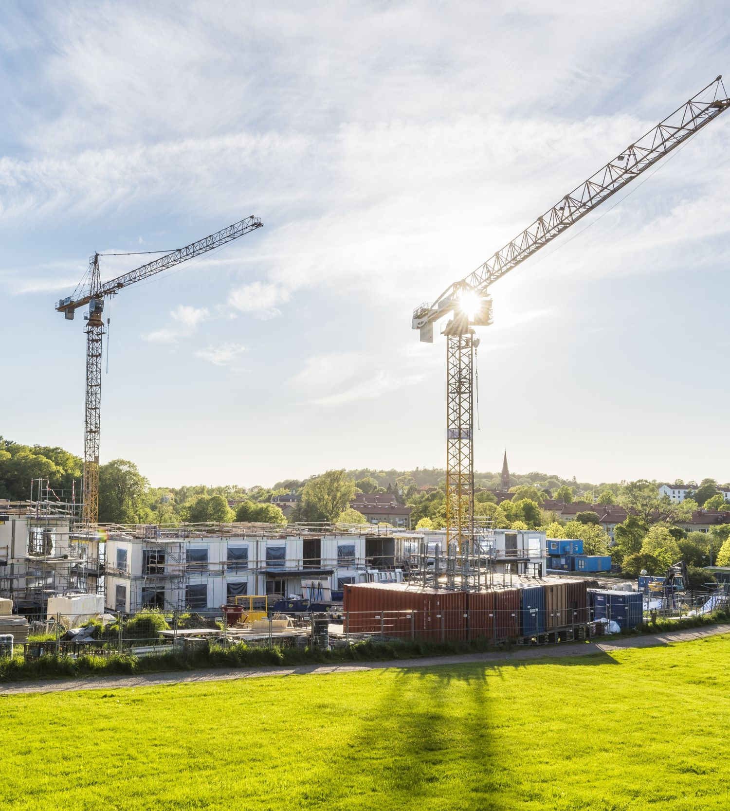
Kommer Systembolaget?
Tillgänglighet och Service:
Målet är att kunderna ska ha relativt nära till en butik, vilket minskar behovet av att resa långt. Detta innebär ofta att nya butiker placeras i områden där befolkningen ökar, till exempel i nya stadsdelar, köpcentrum eller i anslutning till stora dagligvaruhandlare.
Befolkningsunderlag och flöden:
Systembolaget analyserar marknadsunderlag (hur många som bor i området) och kundflöden för att bedöma var en butik gör störst nytta.
Flytt till större lokaler (optimering):
Systembolaget resonerar ofta kring att flytta existerande butiker från stadskärnor till större lokaler i handelsområden. Detta görs för att kunna erbjuda ett bredare sortiment, bättre kundservice och effektivare logistik.
Miljö och tillgänglighet:
Moderna etableringar fokuserar på god tillgänglighet (parkering, rullstolsanpassning) och att butikerna utformas som självbetjäningsbutiker, vilket är standard idag.

Slide 14
Joakim Risom, Sweco
Hur får vi trivsamma och effektiva handelsplatser

Slide 15
Krister Carlsson, markstrateg
Markanvisningar i kommunen

Slide 16
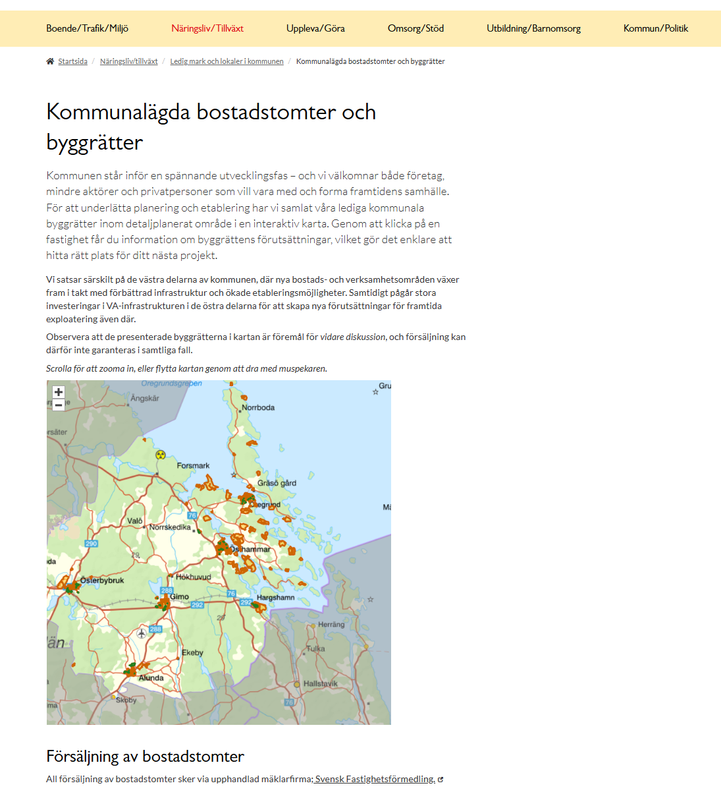
Osthammar.se > Boende/Trafik/Miljö > Ledig mark och loakler > Lediga byggrätter
Sökord: Byggrätter

Slide 17
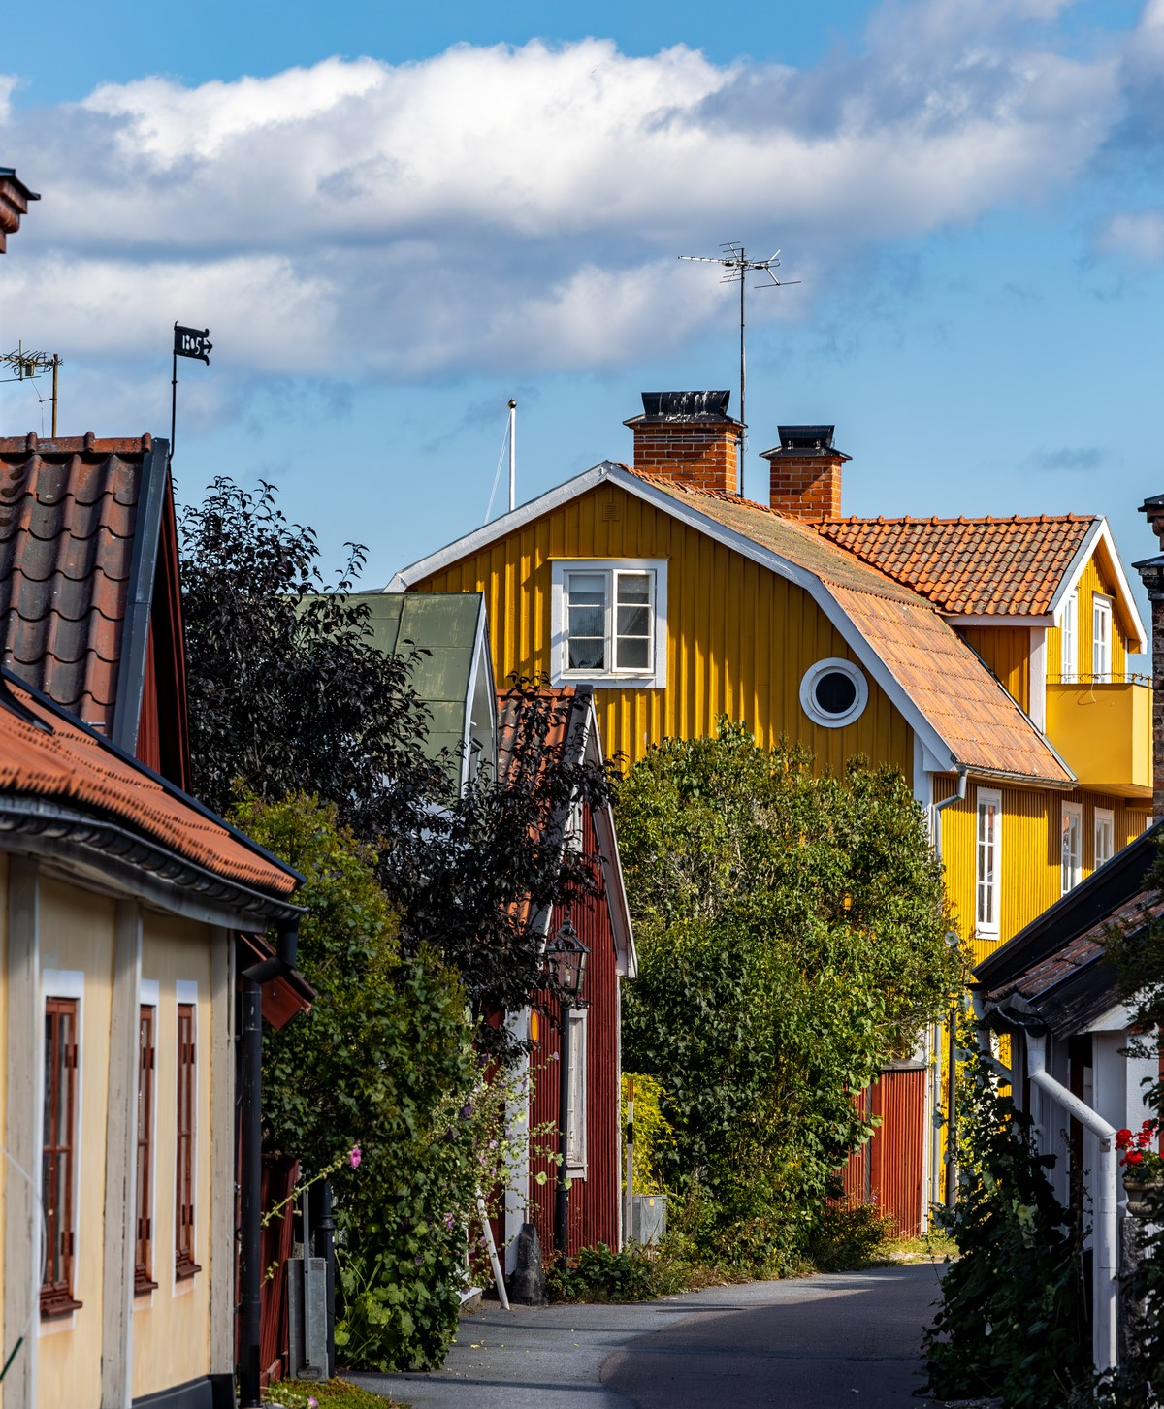
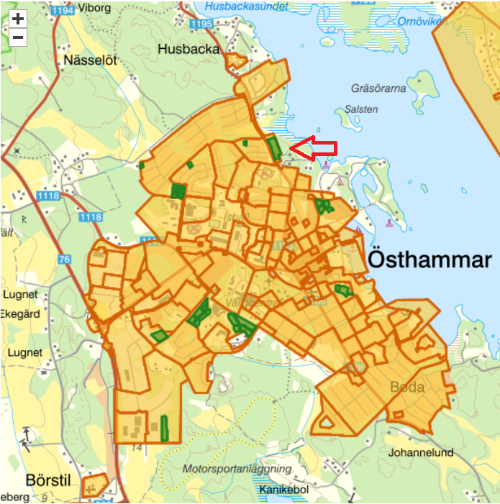
Idag fokus östra delarna
VA-utmaningar
VA-lösning på plats 2031
Vad ska jackas in när kapacitet existerar?

Slide 18
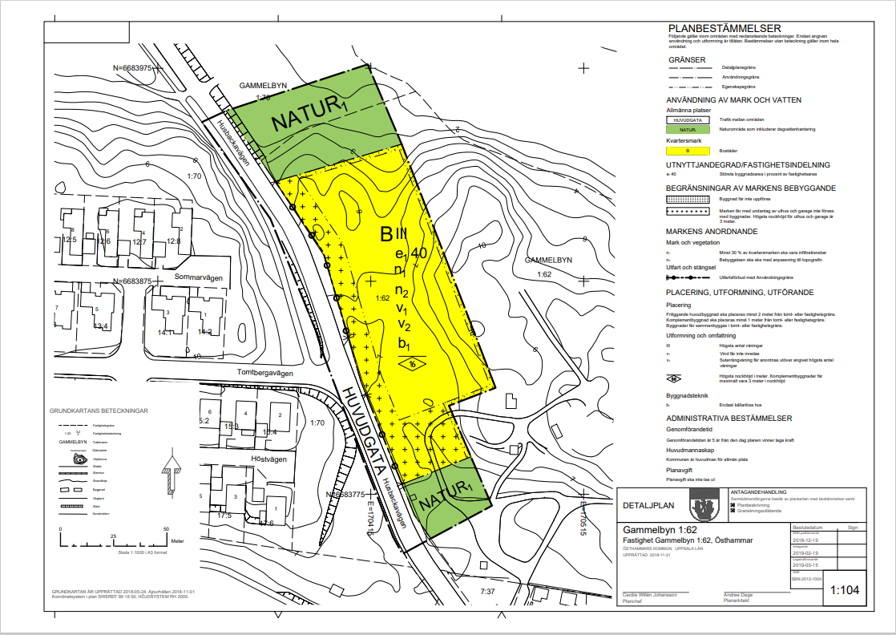
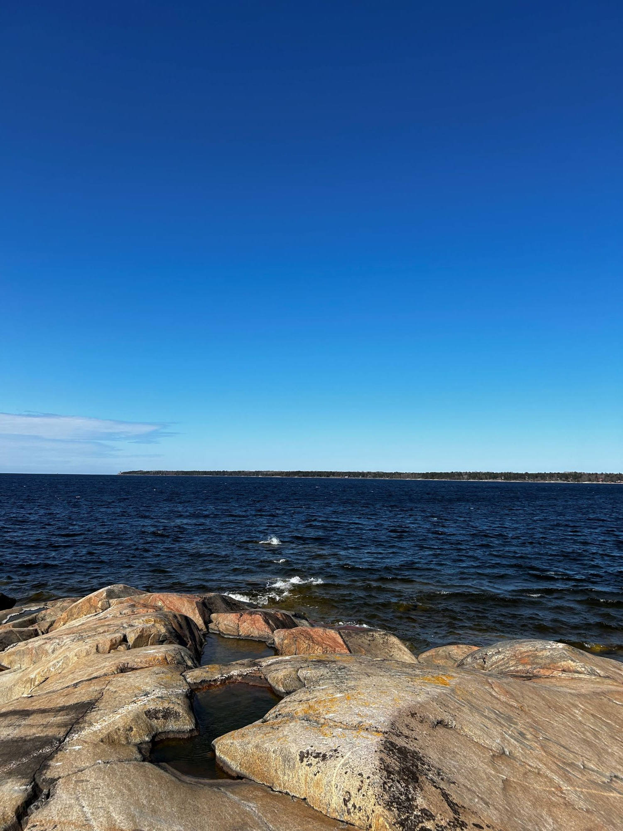
Gammelbyn 1:62
Tre våningar
E40
Ca 30 bostäder

Slide 19

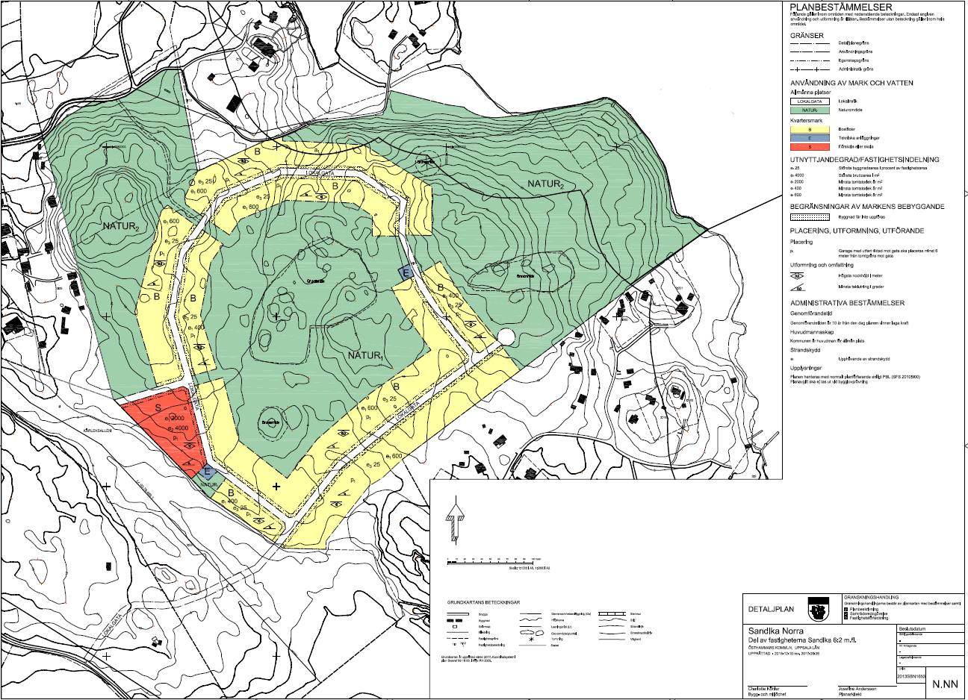
Sandika 6:2
Villor,radhus,parhus
70-90 bostäder

Slide 20
Elina Borgström, Svensk Fastighetsförmedling
Sandra Carling, Svensk Fastighetsförmedling
Mäklartjänster Östhammars kommun

Slide 21
